Slide 1
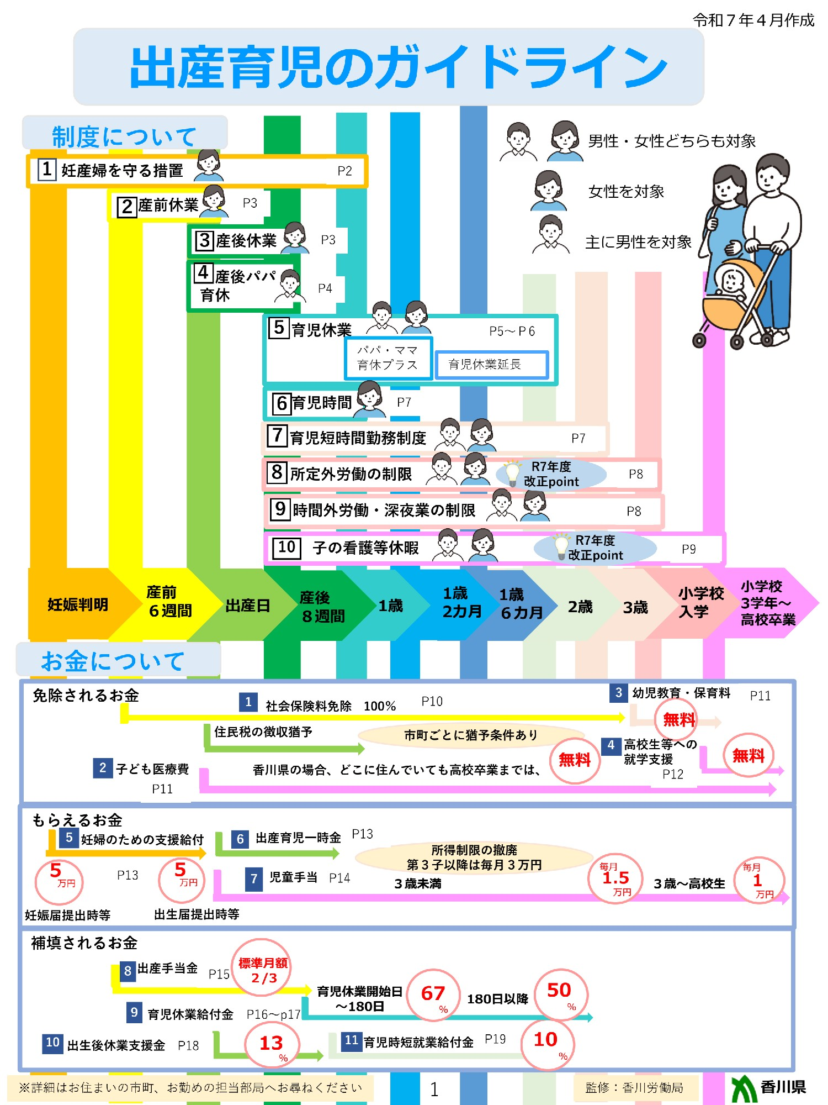

Slide 2
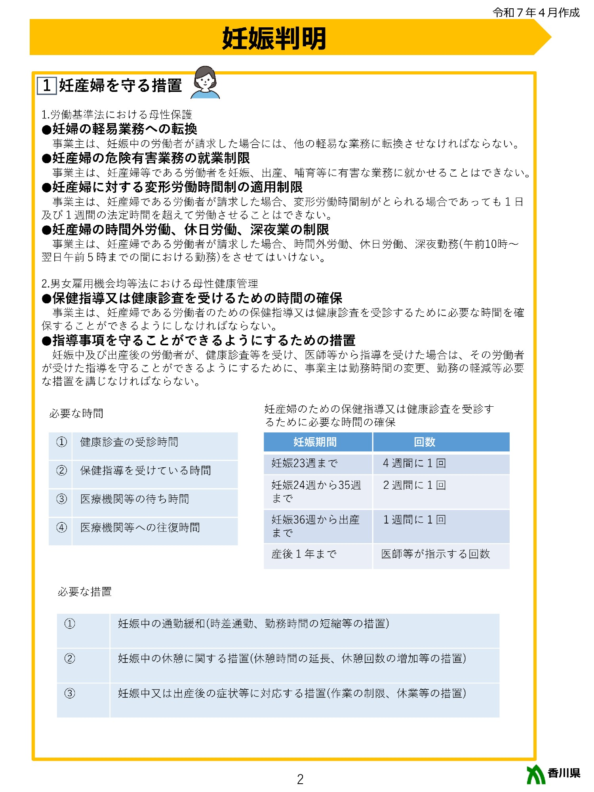

Slide 3
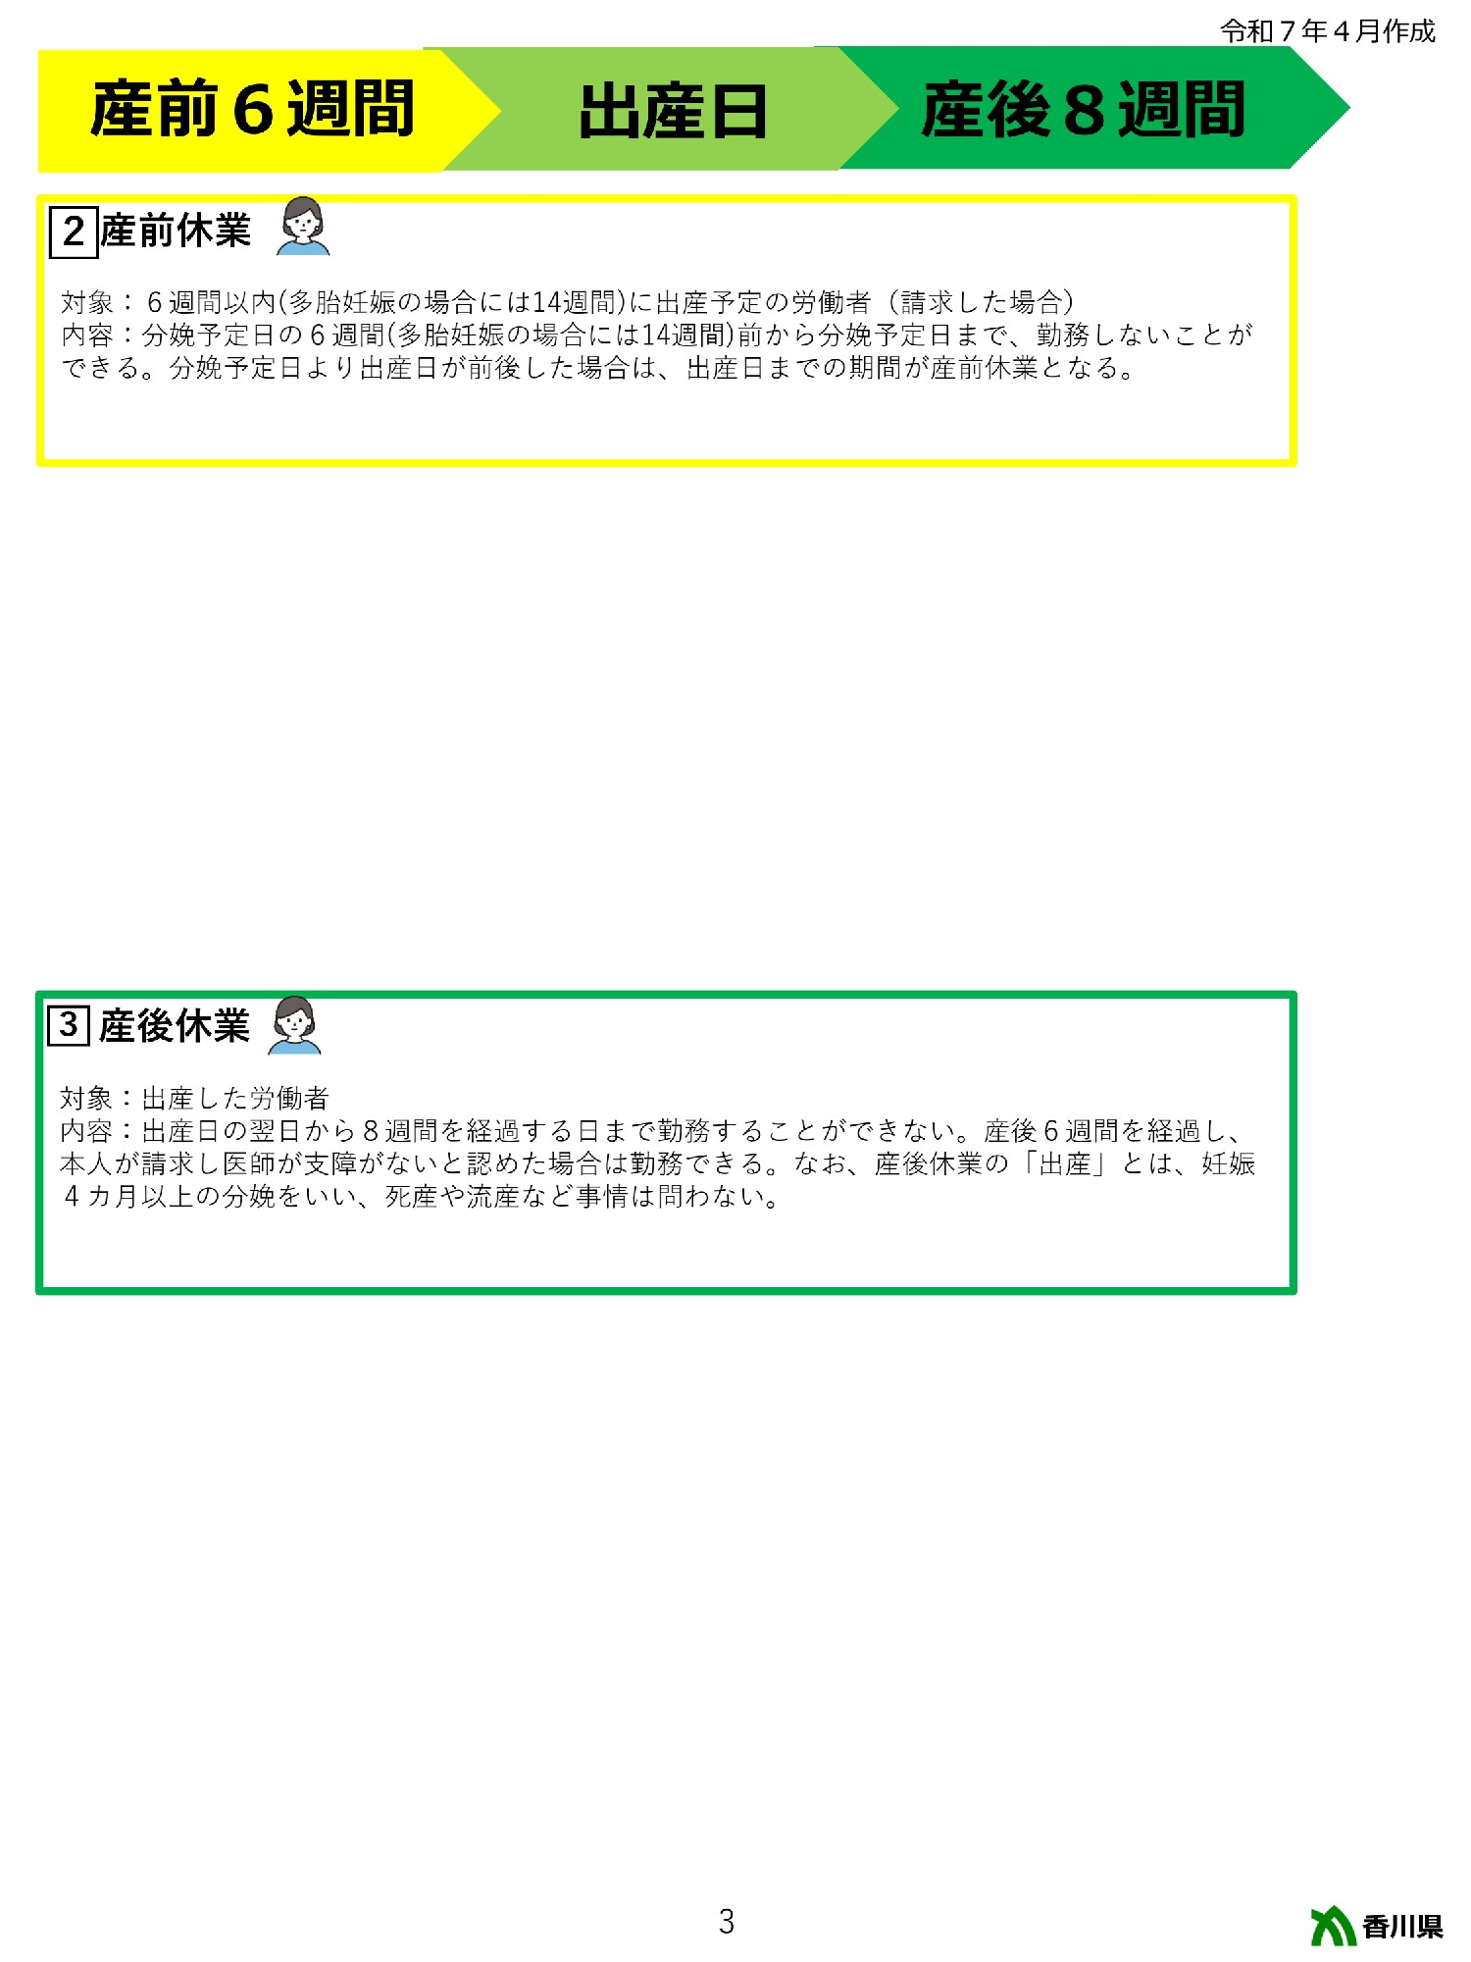
企業カスタマイズ枠
対象や提出書類、提出期限などの記載ができるスペースです。
企業カスタマイズ枠
対象や提出書類、提出期限などの記載ができるスペースです。

Slide 4
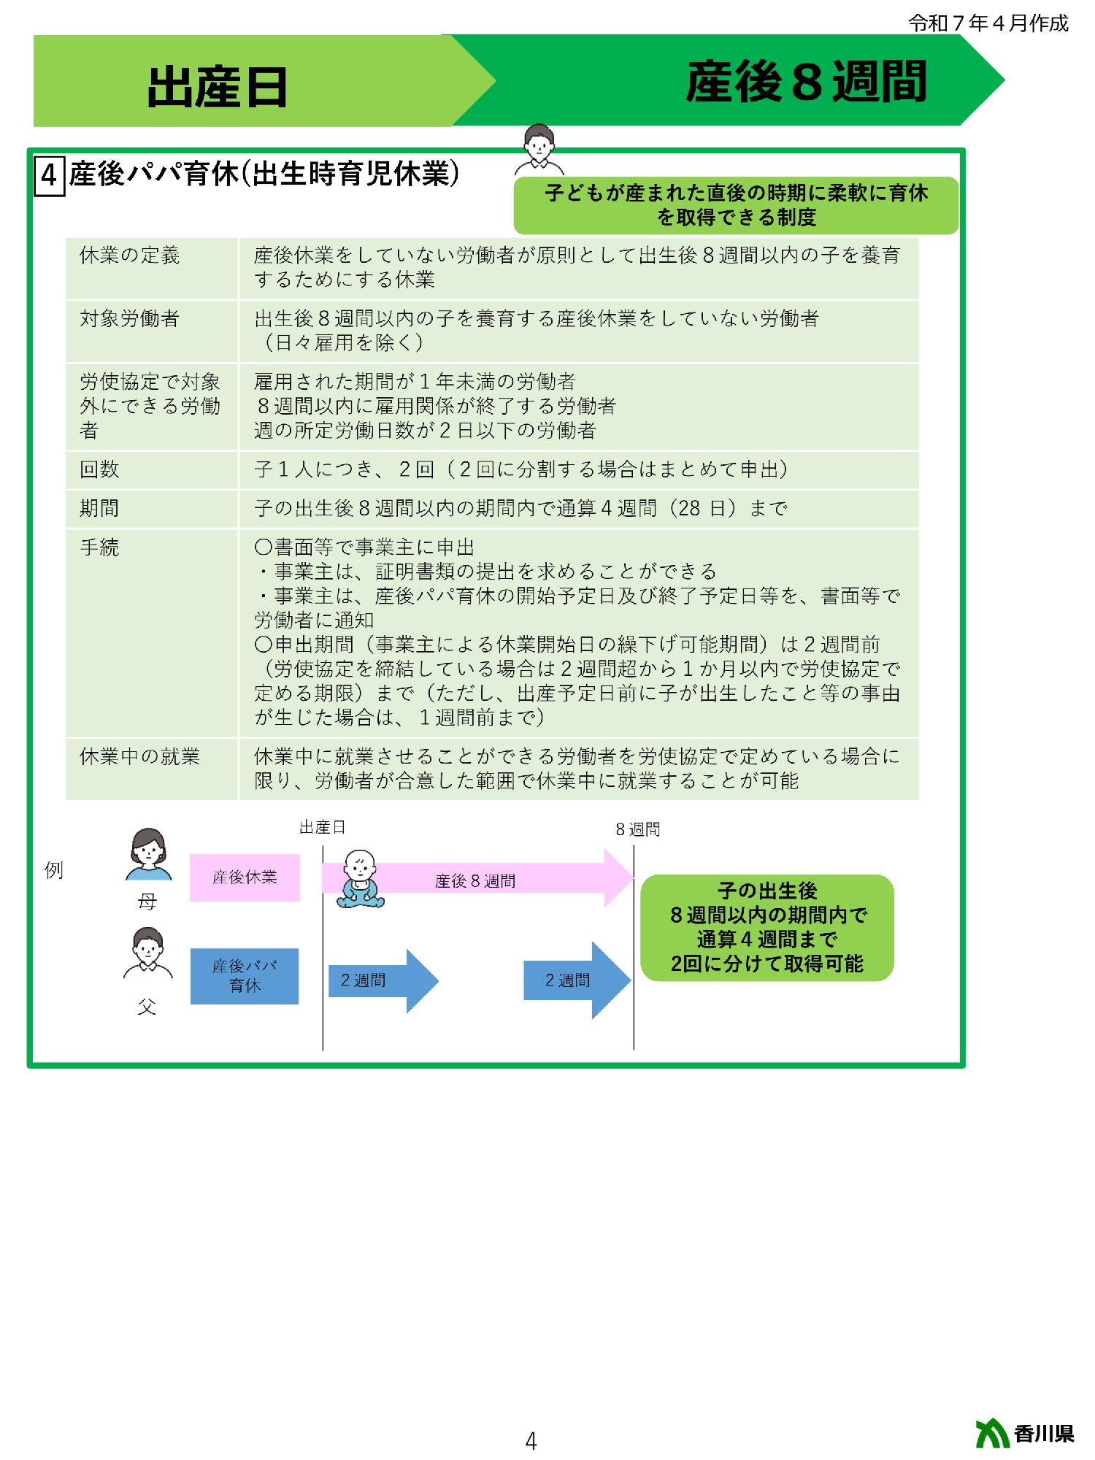
企業カスタマイズ枠
対象や提出書類、提出期限などの記載ができるスペースです。

Slide 5
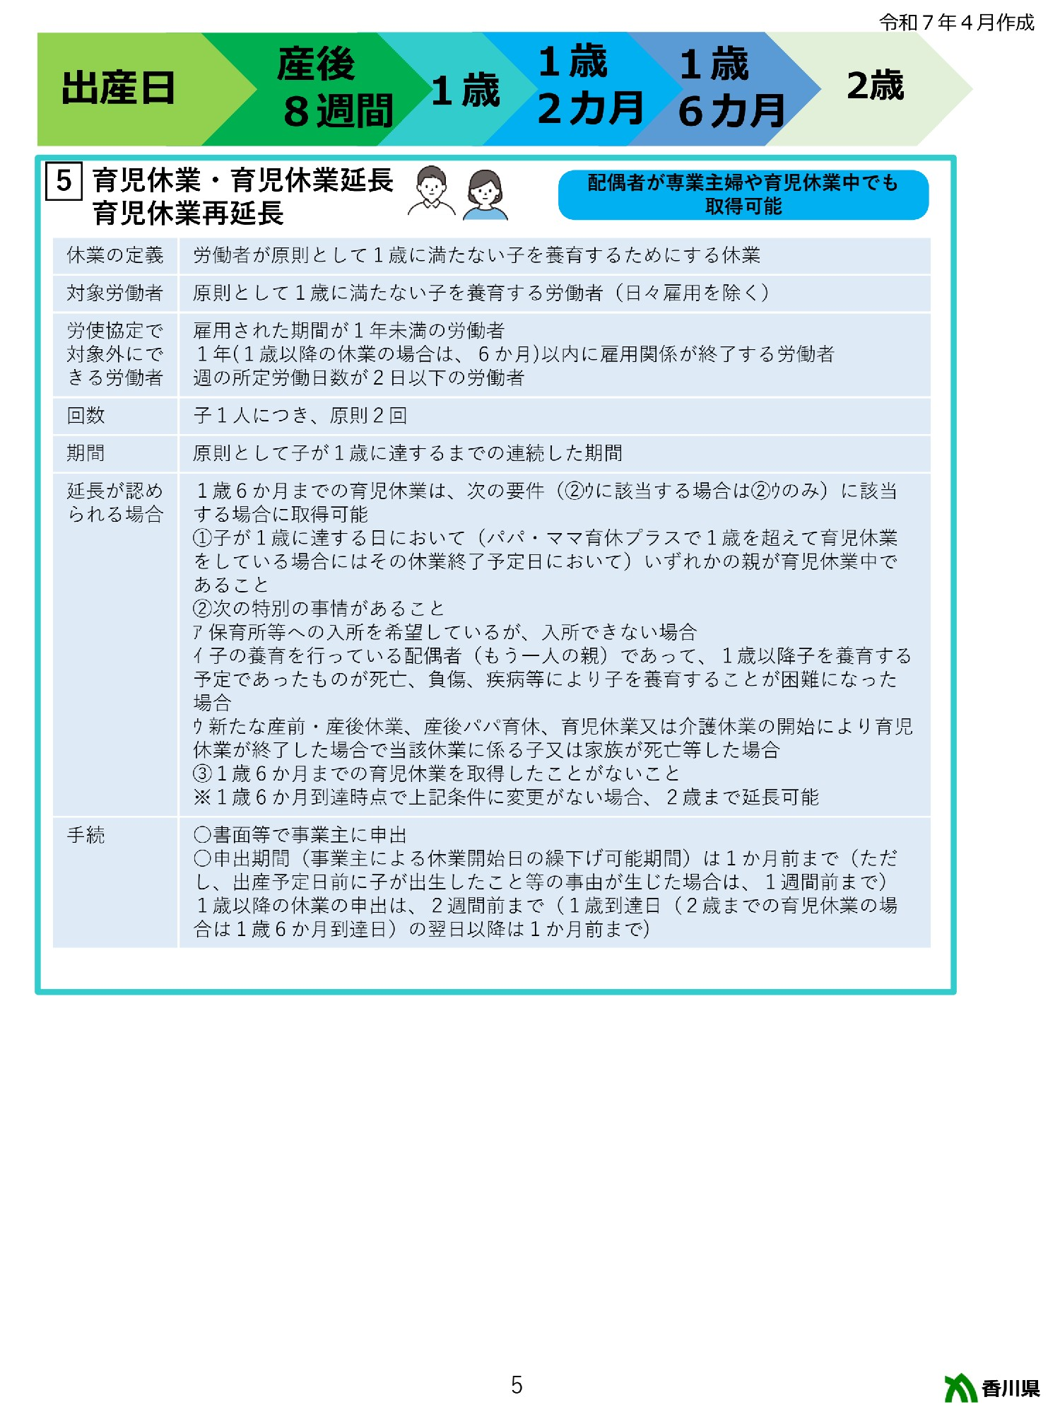
企業カスタマイズ枠
対象や提出書類、提出期限などの記載ができるスペースです。

Slide 6
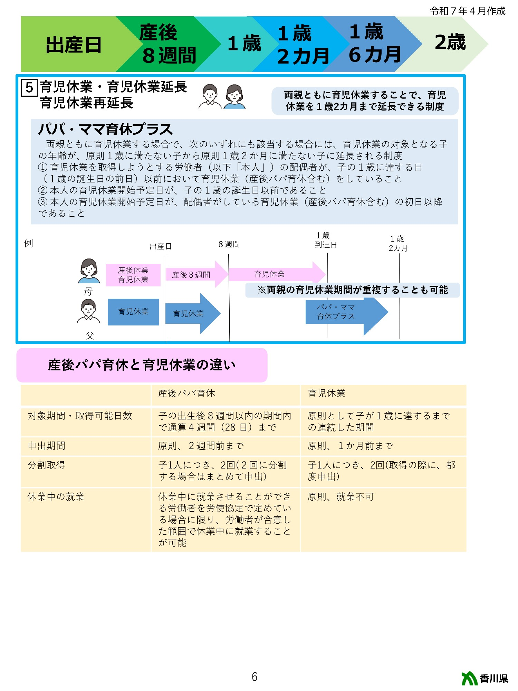
企業カスタマイズ枠
対象や提出書類、提出期限などの記載ができるスペースです。

Slide 7
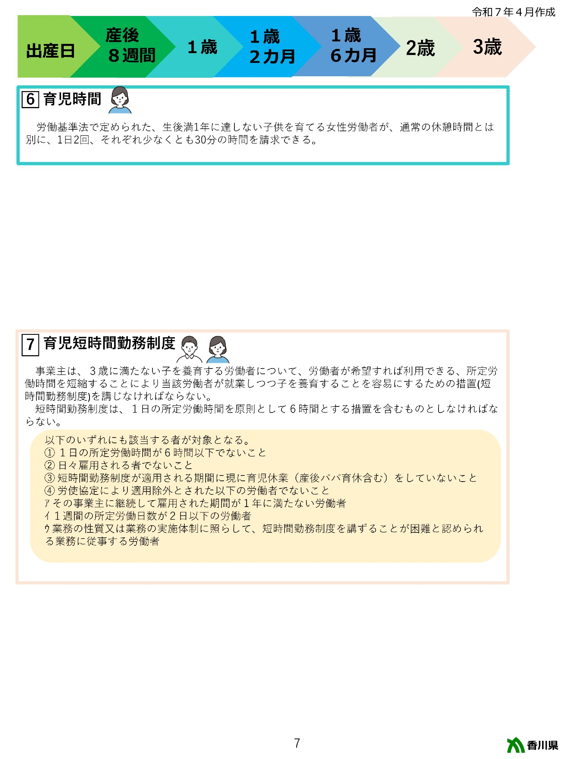
企業カスタマイズ枠
対象や提出書類、提出期限などの記載ができるスペースです。
企業カスタマイズ枠
対象や提出書類、提出期限などの記載ができるスペースです。

Slide 8
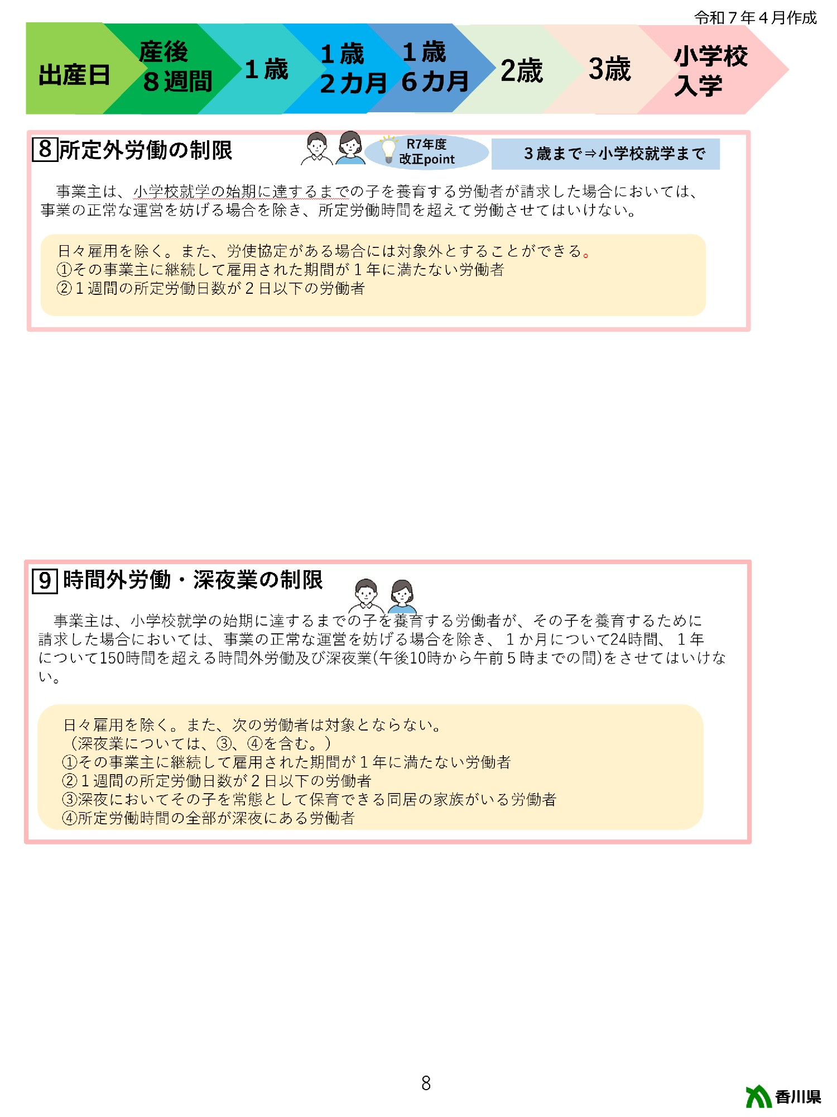
企業カスタマイズ枠
対象や提出書類、提出期限などの記載ができるスペースです。
企業カスタマイズ枠
対象や提出書類、提出期限などの記載ができるスペースです。

Slide 9
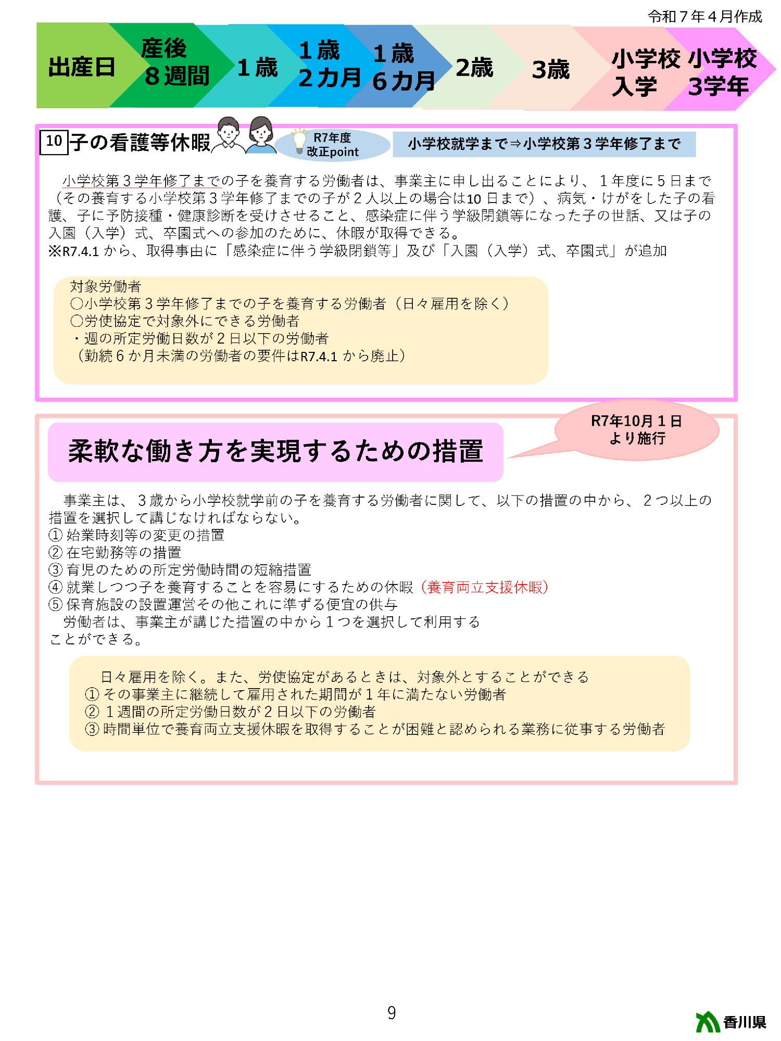
企業カスタマイズ枠
対象や提出書類、提出期限などの記載ができるスペースです。

Slide 10
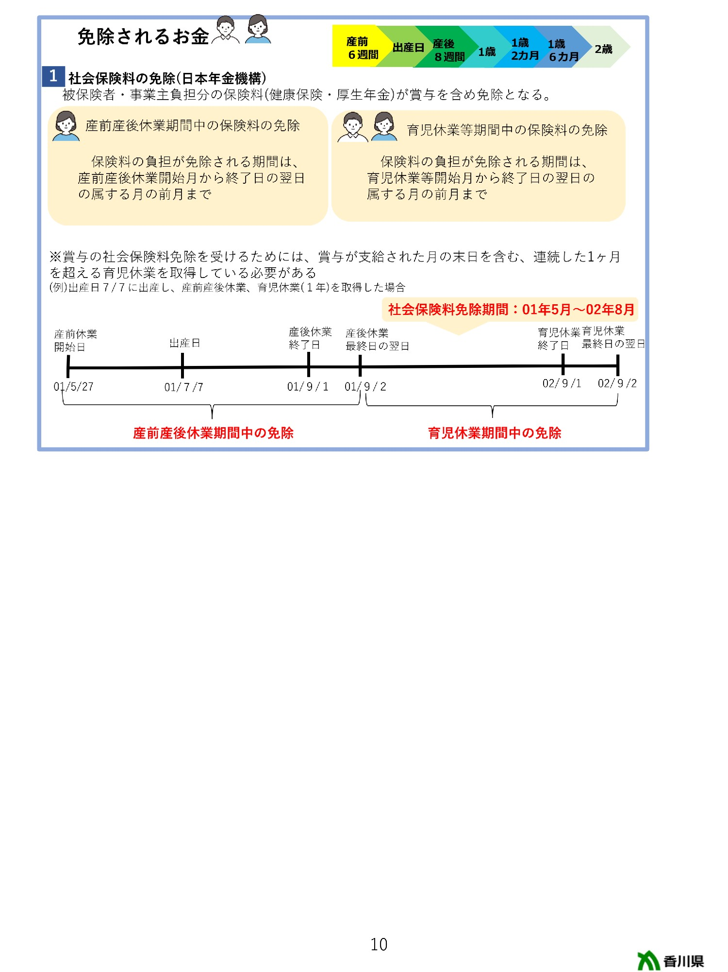
企業カスタマイズ枠
対象や提出書類、提出期限などの記載ができるスペースです。

Slide 11
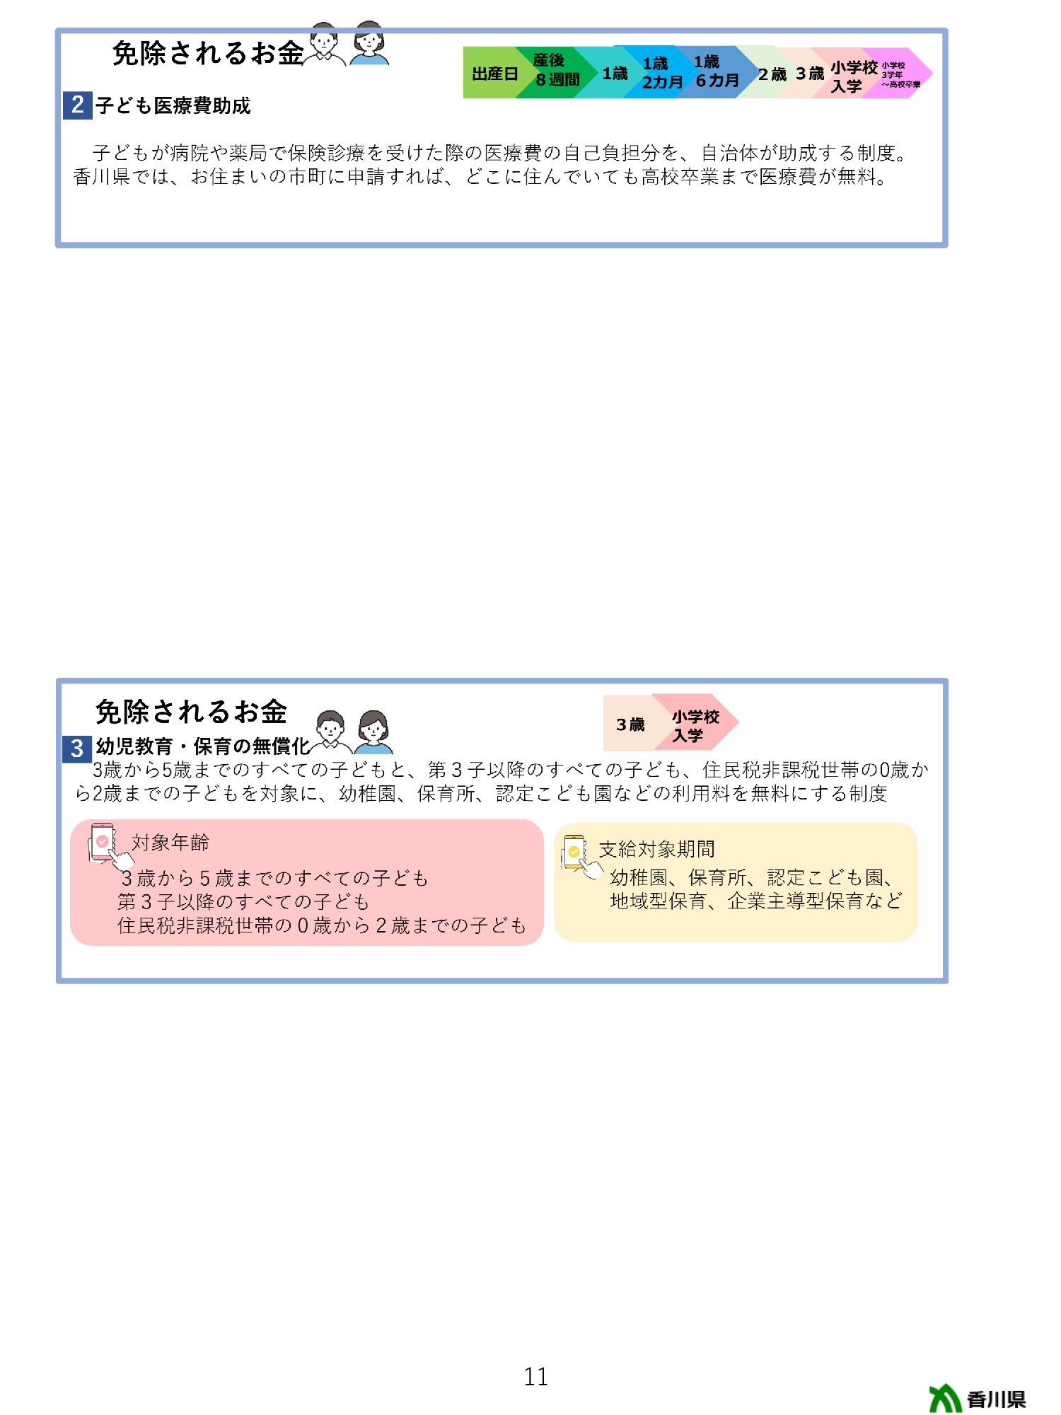
企業カスタマイズ枠
対象や提出書類、提出期限などの記載ができるスペースです。
企業カスタマイズ枠
対象や提出書類、提出期限などの記載ができるスペースです。

Slide 12
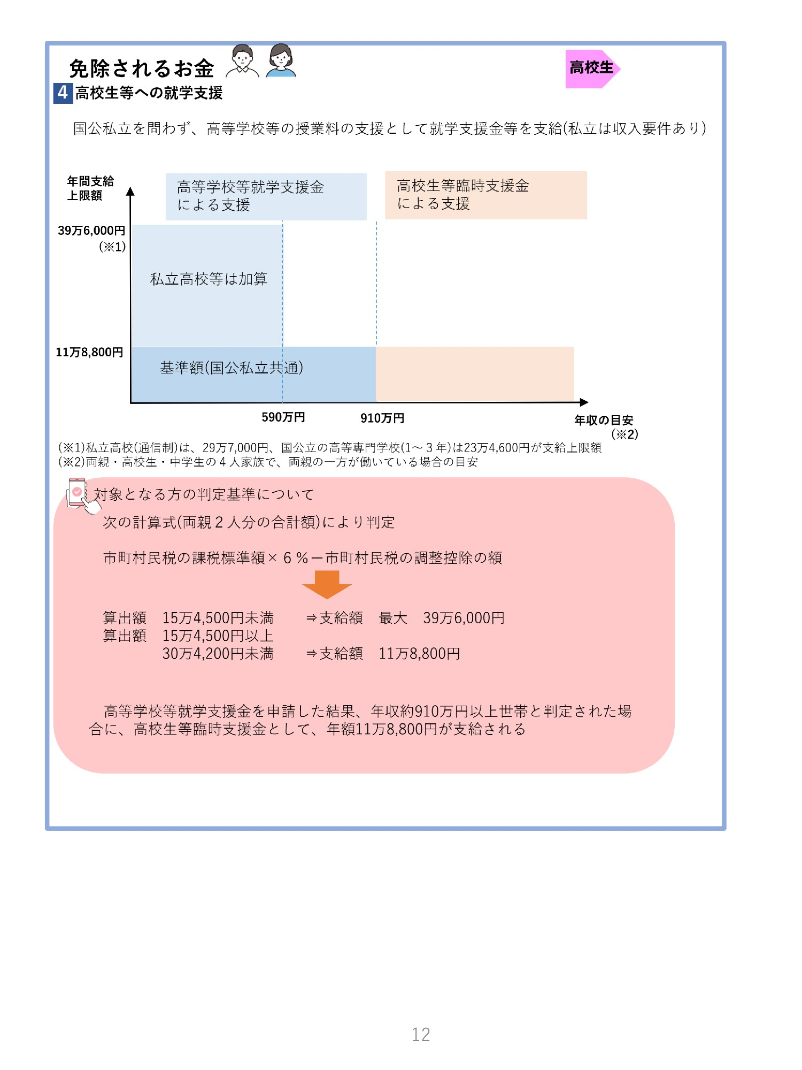
企業カスタマイズ枠
対象や提出書類、提出期限などの記載ができるスペースです。

Slide 13
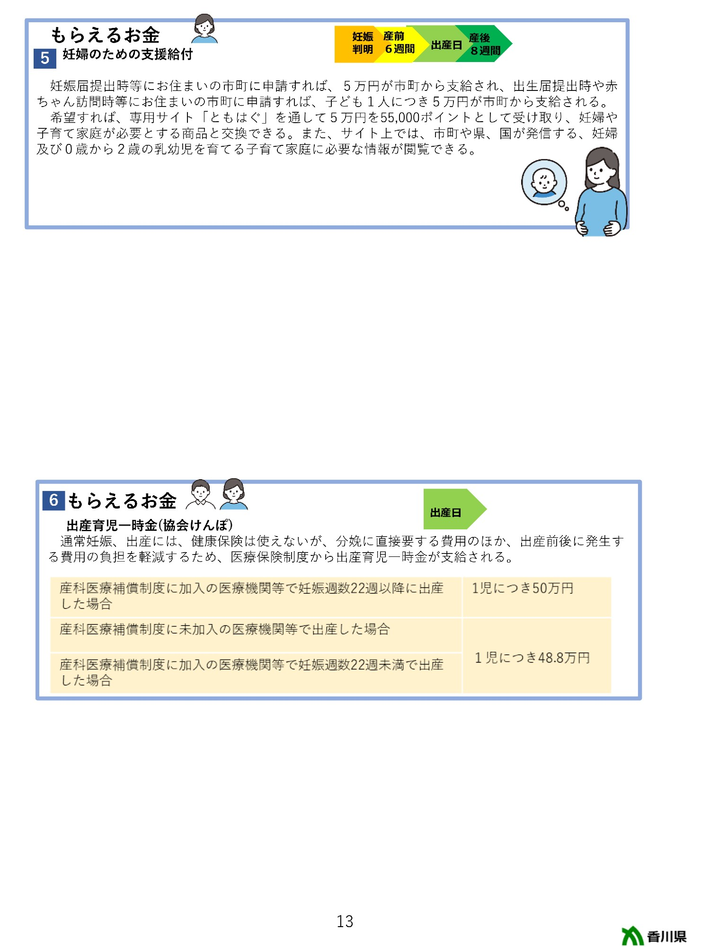
企業カスタマイズ枠
対象や提出書類、提出期限などの記載ができるスペースです。
企業カスタマイズ枠
対象や提出書類、提出期限などの記載ができるスペースです。

Slide 14
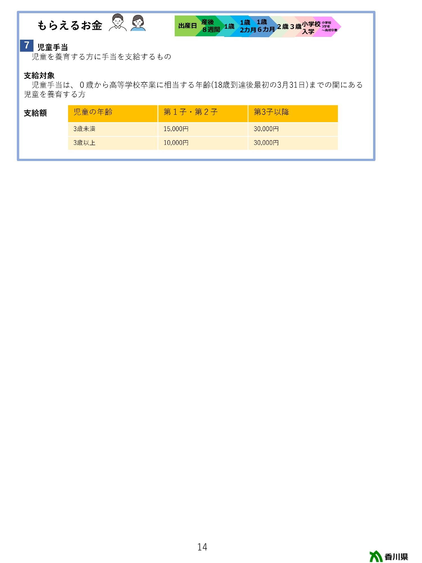
企業カスタマイズ枠
対象や提出書類、提出期限などの記載ができるスペースです。

Slide 15
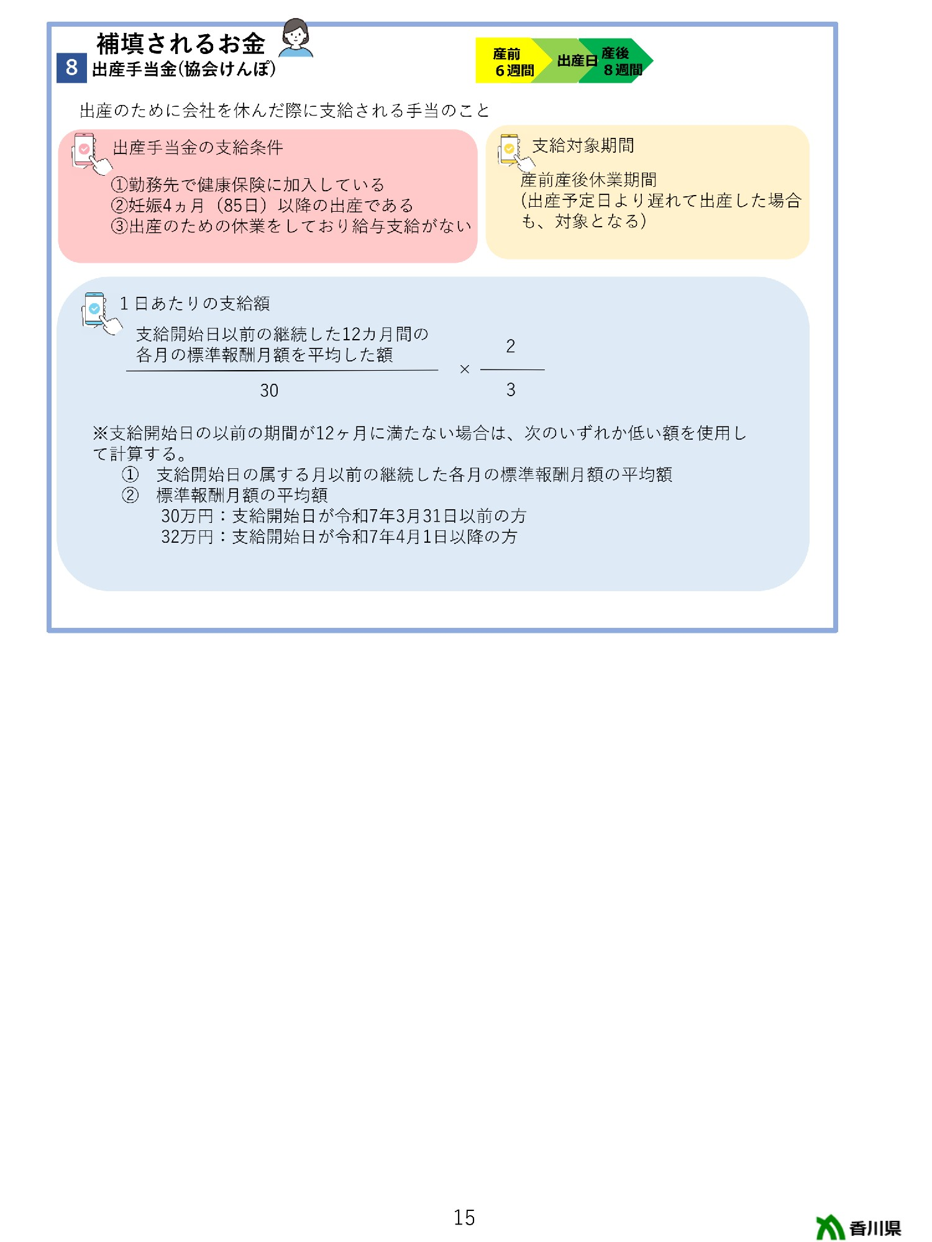
企業カスタマイズ枠
対象や提出書類、提出期限などの記載ができるスペースです。

Slide 16
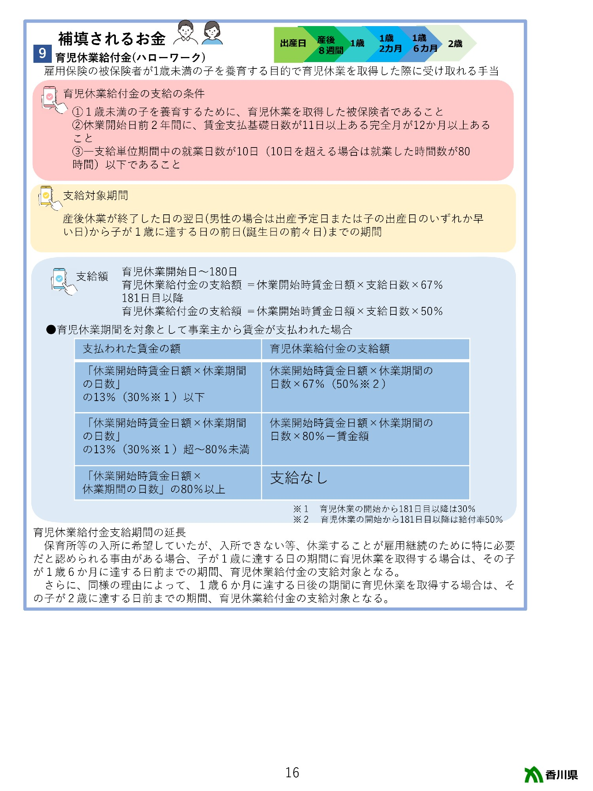
企業カスタマイズ枠
対象や提出書類、提出期限などの記載ができるスペースです。

Slide 17
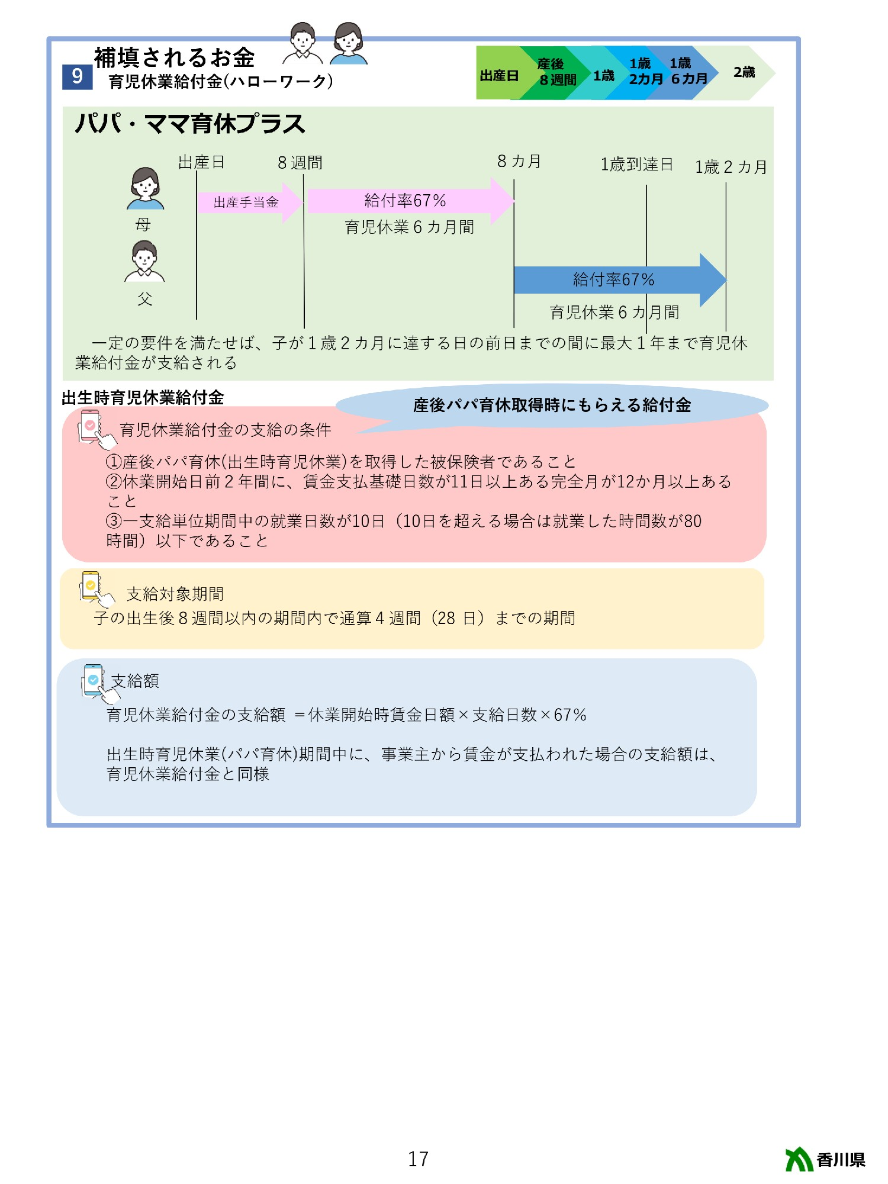
企業カスタマイズ枠
対象や提出書類、提出期限などの記載ができるスペースです。

Slide 18
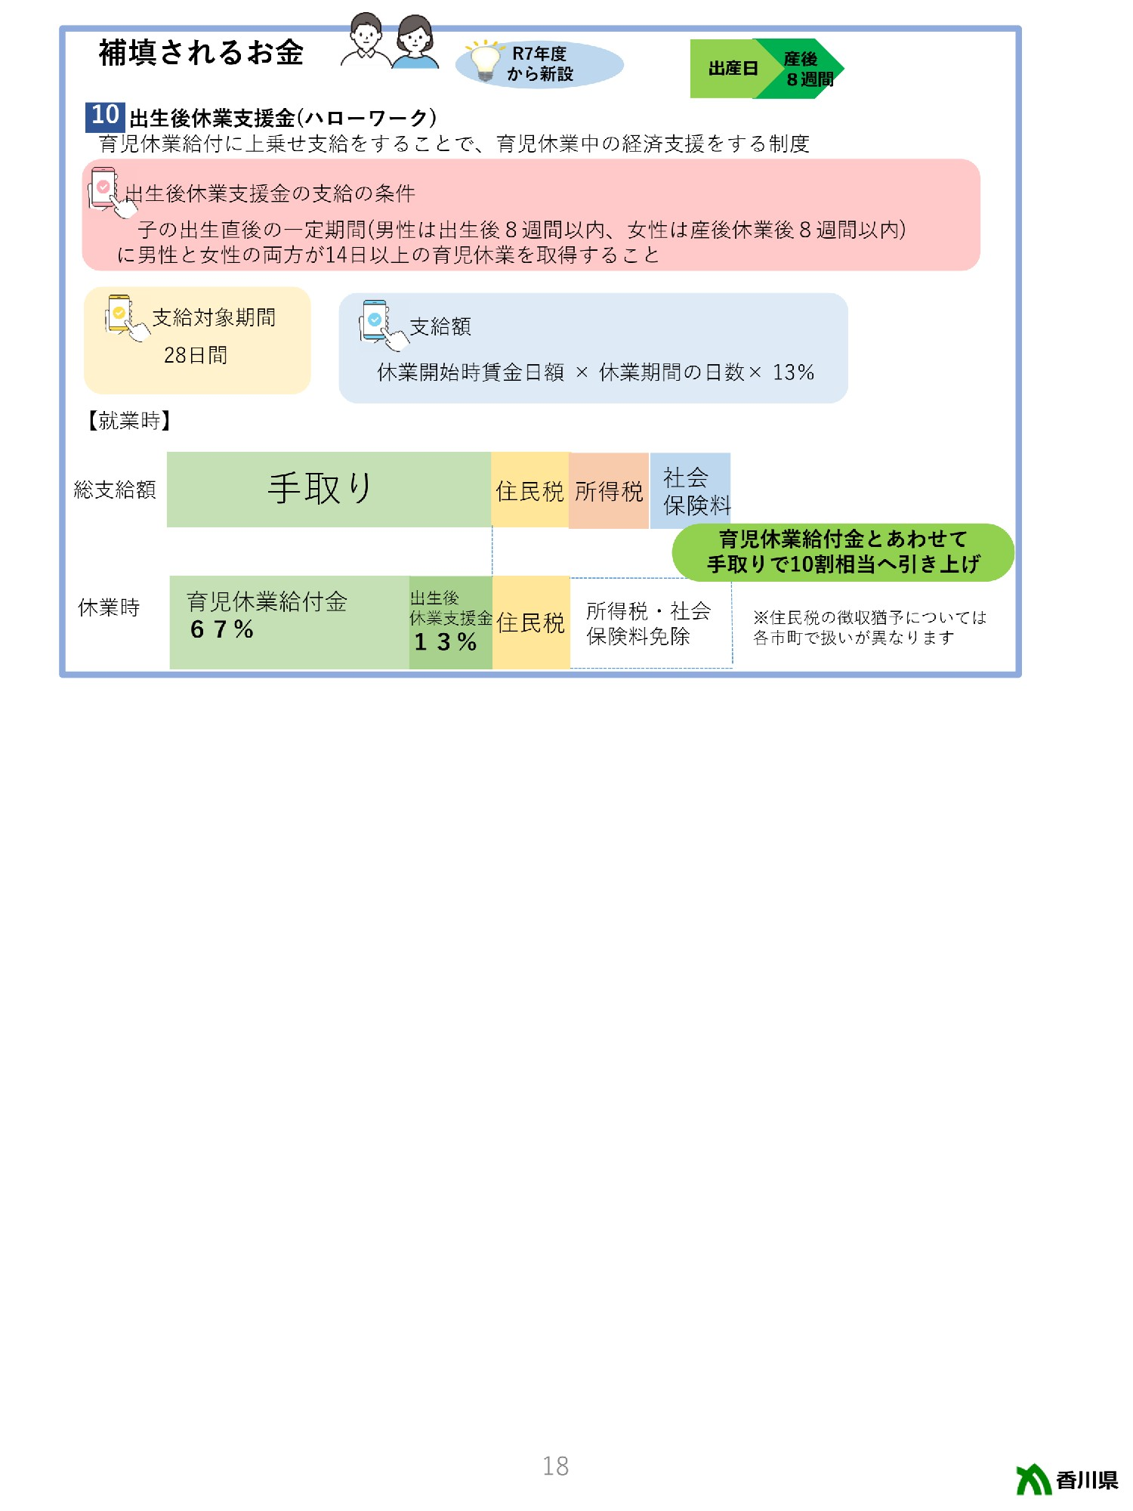
企業カスタマイズ枠
対象や提出書類、提出期限などの記載ができるスペースです。

Slide 19
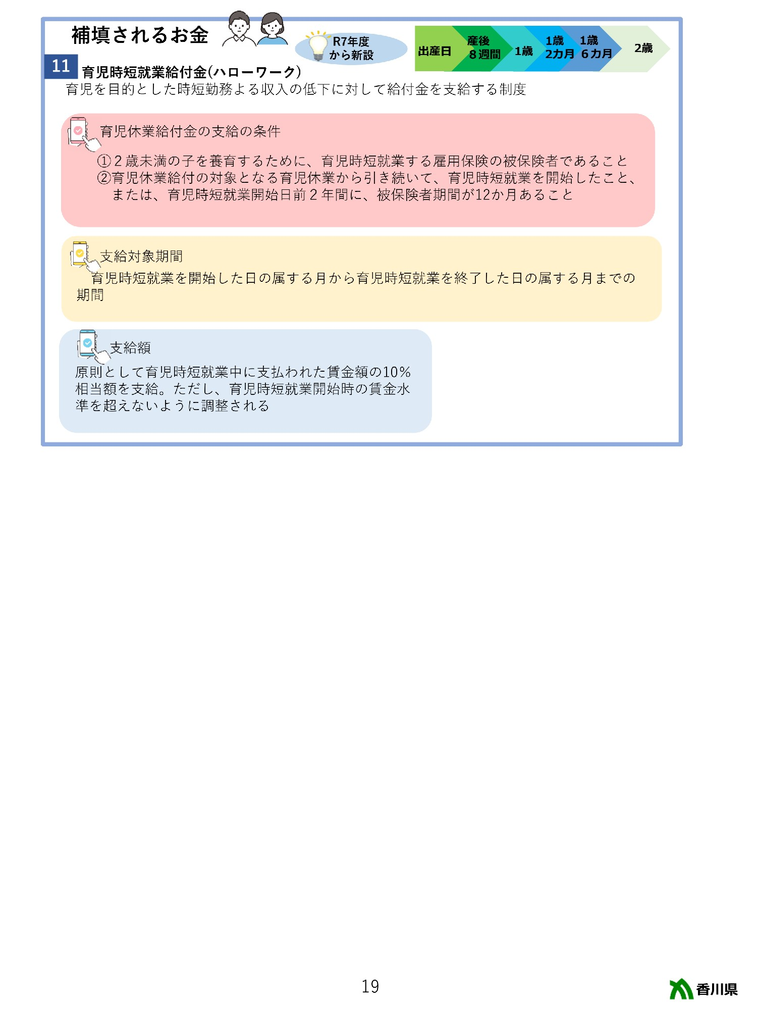
企業カスタマイズ枠
対象や提出書類、提出期限などの記載ができるスペースです。

